Slide 1


Slide 2
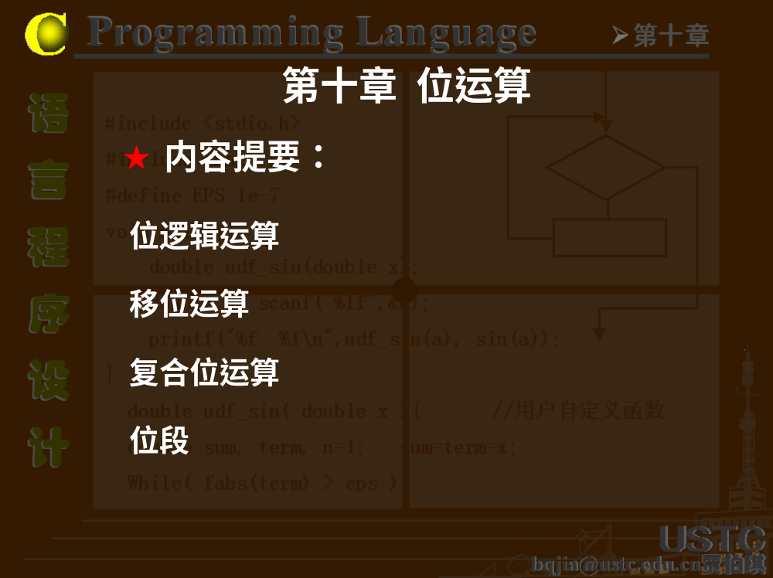
位逻辑运算
移位运算
复合位运算
位段

Slide 3
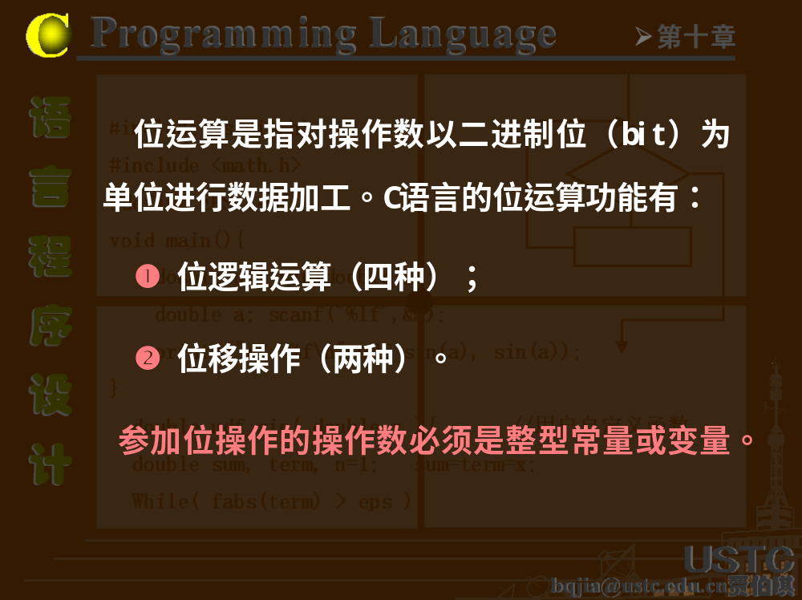

Slide 4
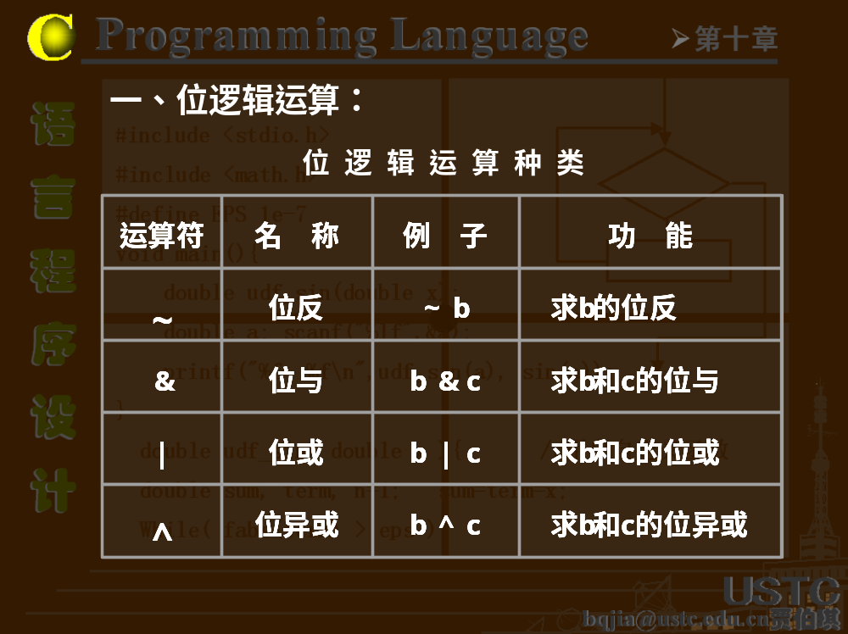

Slide 5
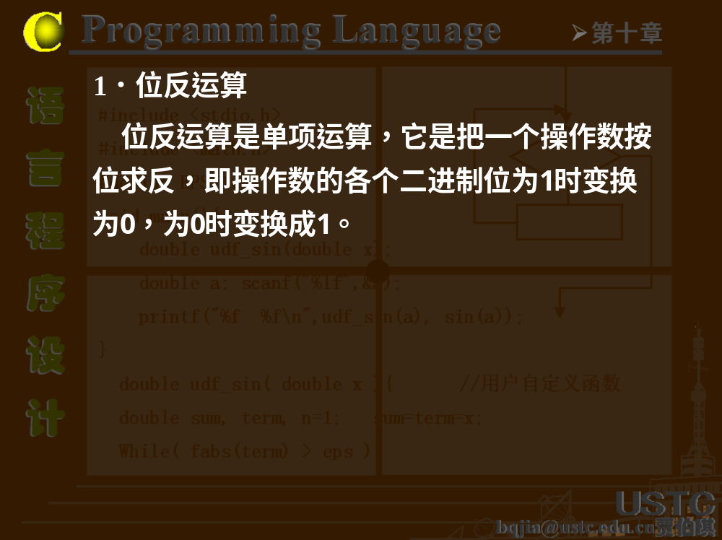
例[10-1]：将变量a按位求反赋予变量b。
void main(){
unsigned char a, b;
a=0x9a; b=~a;
printf("a:0x%x b:0x%x\n",a,b);
}

Slide 6
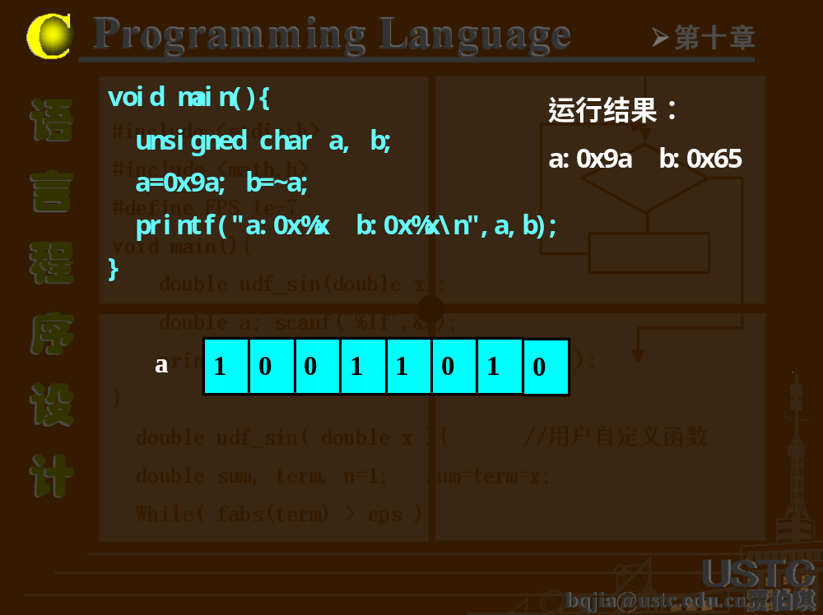
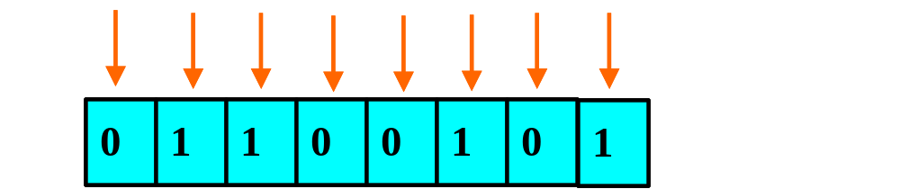

Slide 7
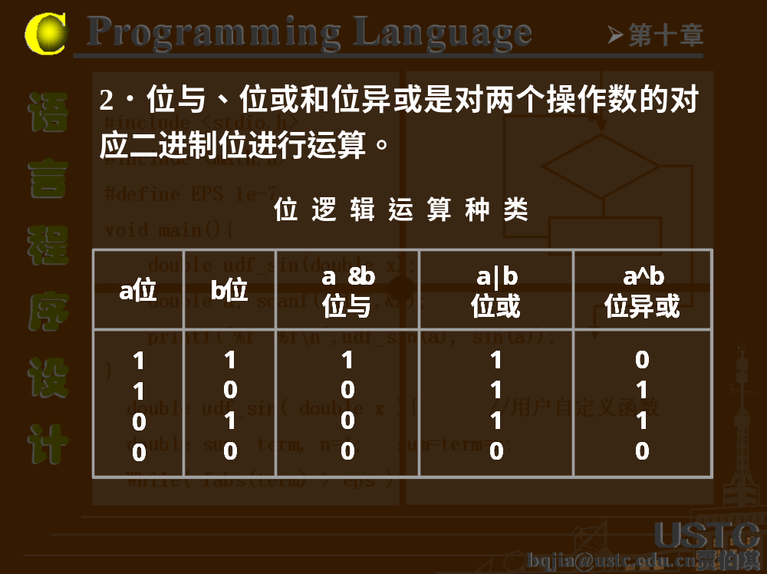

Slide 8
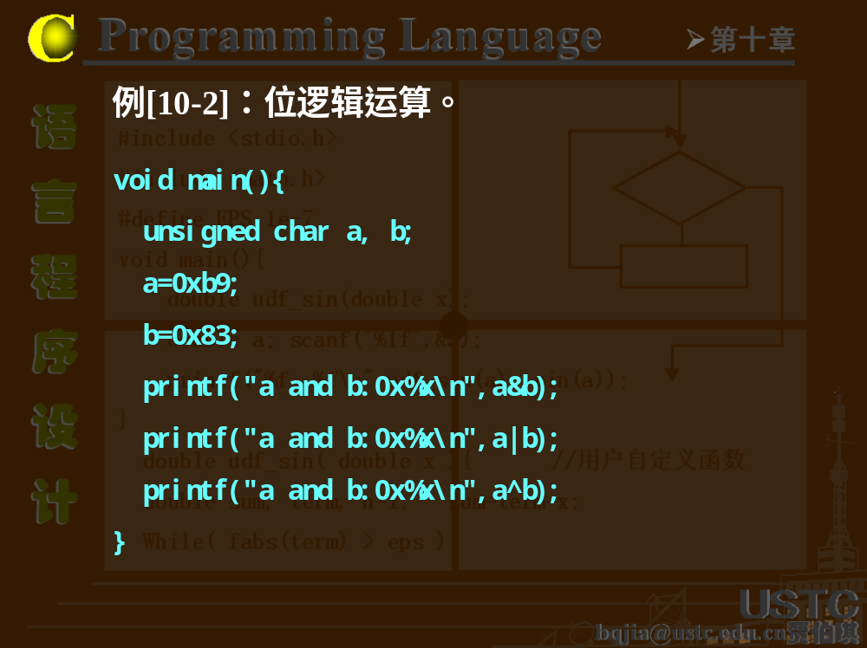
运行结果：
a and b:0x81
a and b:0xbb
a and b:0x3a

Slide 9
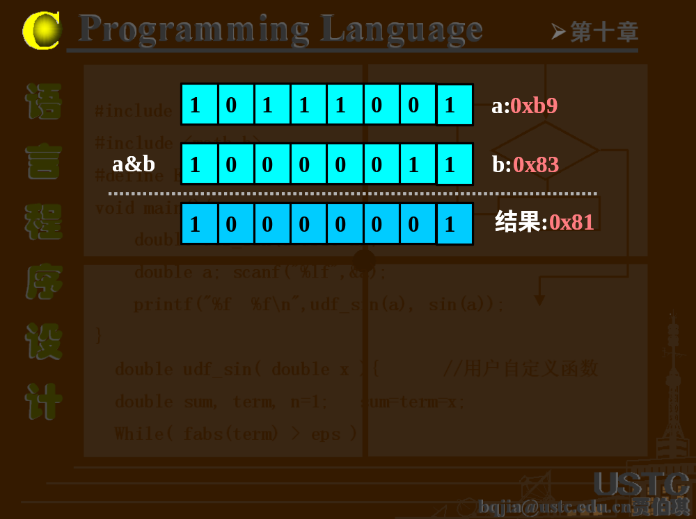
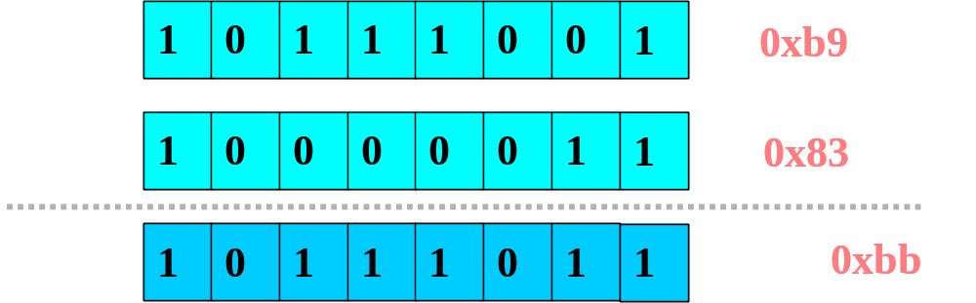

Slide 10
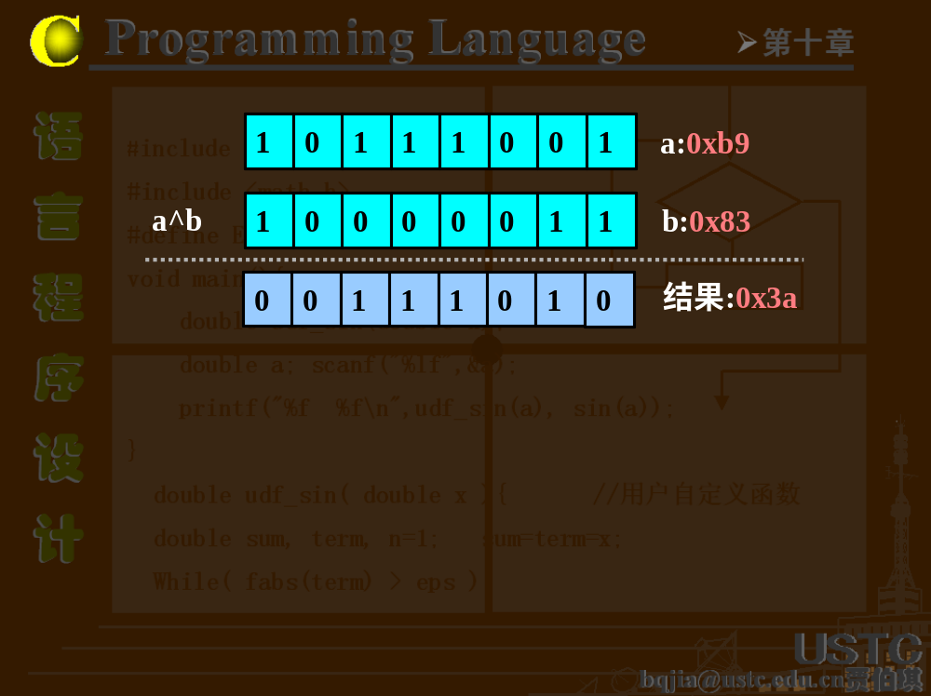
注意：
对一个操作数的位运算并不改变操作数本身的数值。

Slide 11
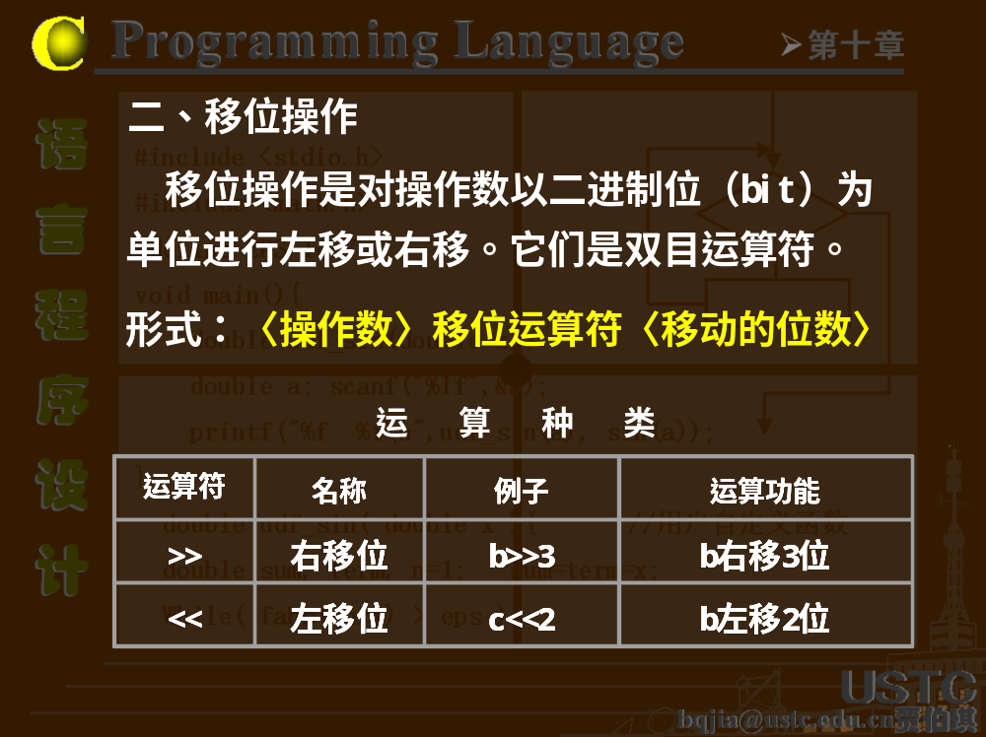

Slide 12
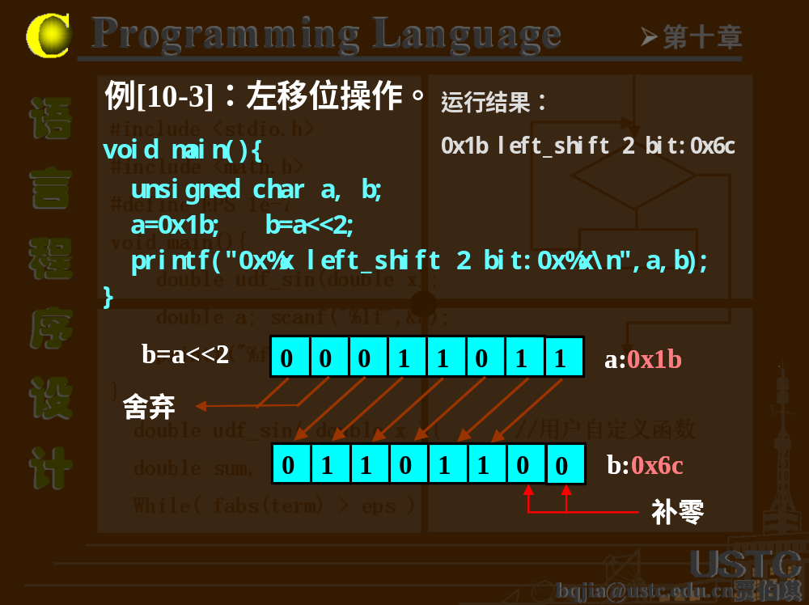

Slide 13
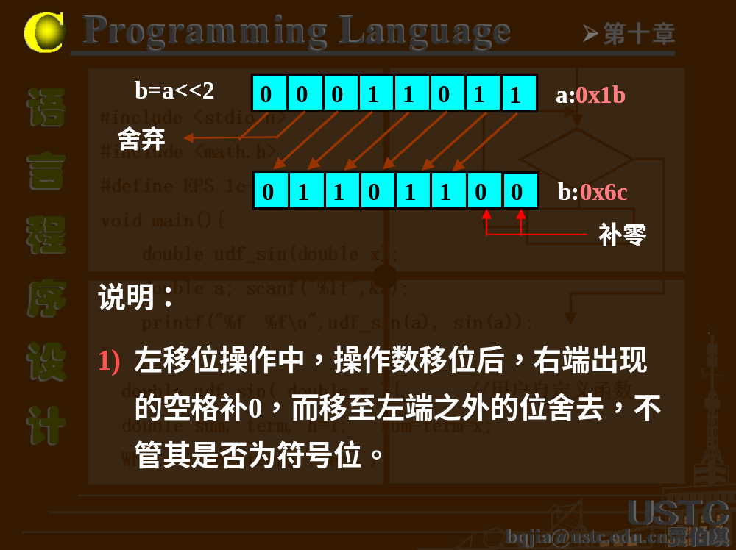

Slide 14
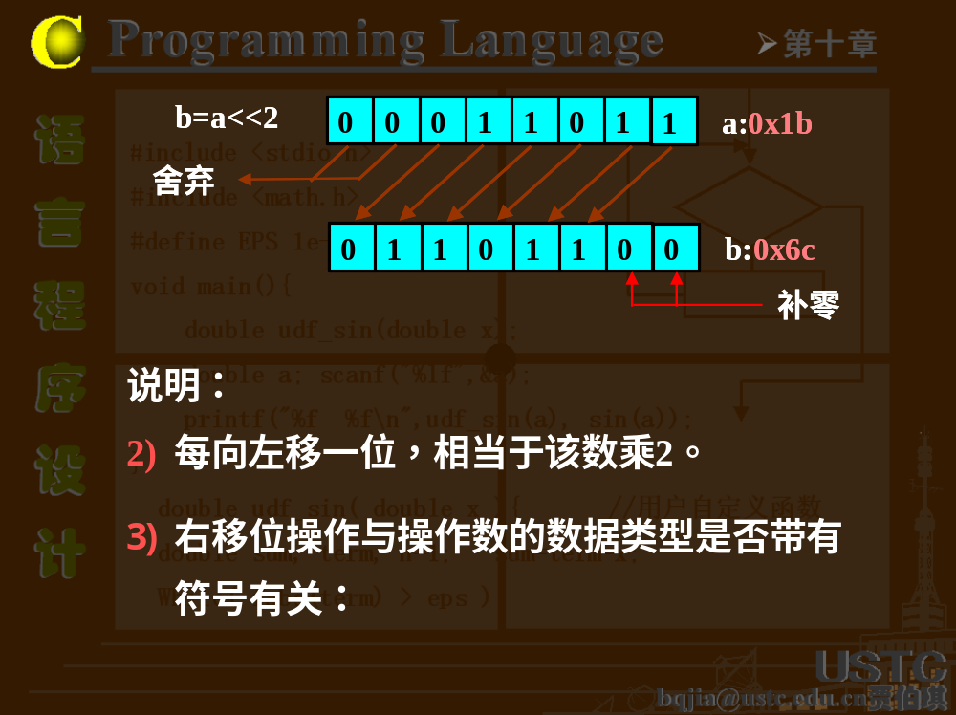

Slide 15
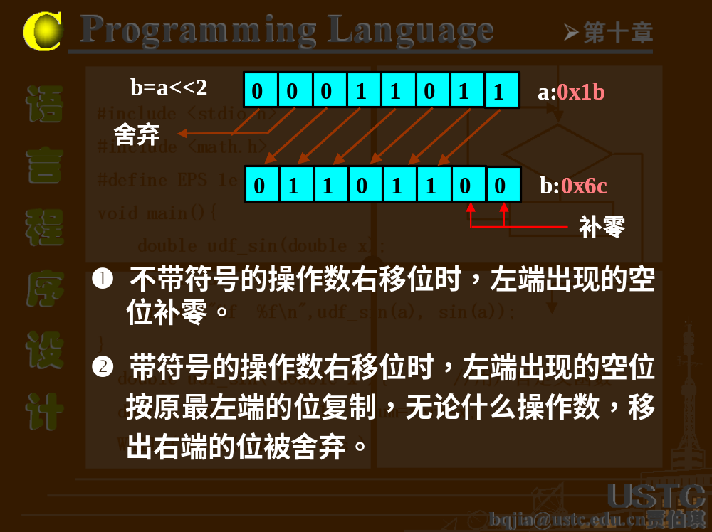

Slide 16
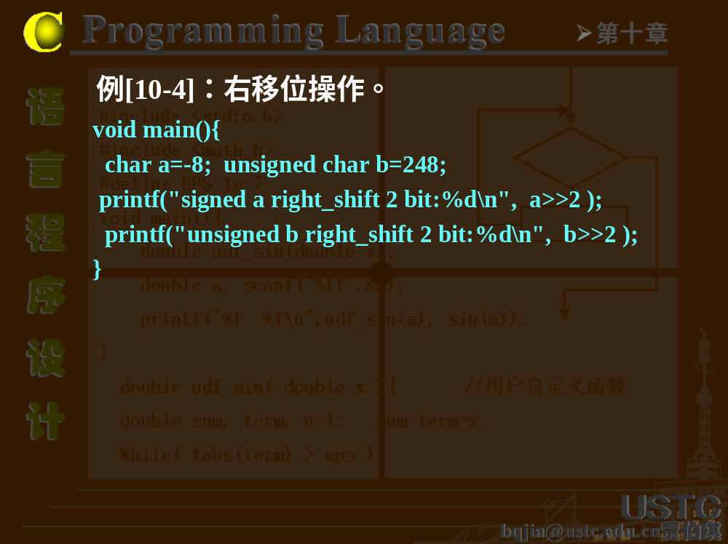
运行结果：
signed a right_shift 2 bit:-2
unsigned b right_shift 2 bit:62

Slide 17
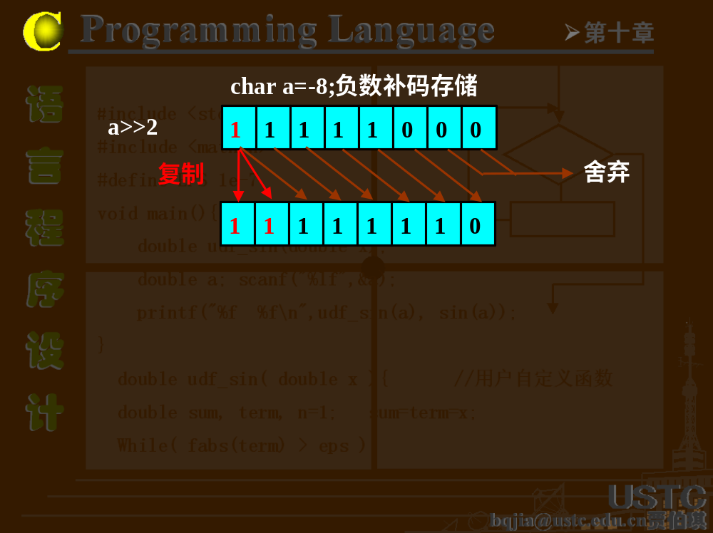
带符号的操作数右移位时，左端出现的空位按原最左端的符号位复制，无论什么操作数，移出右端的位被舍弃。

Slide 18
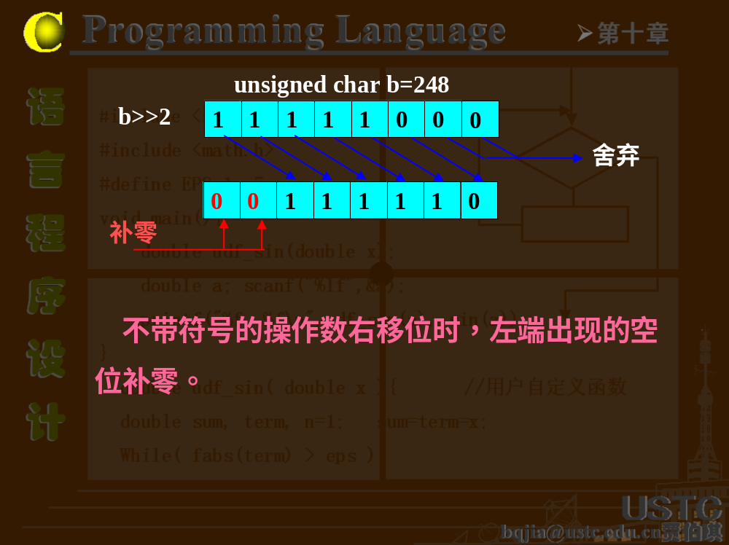

Slide 19
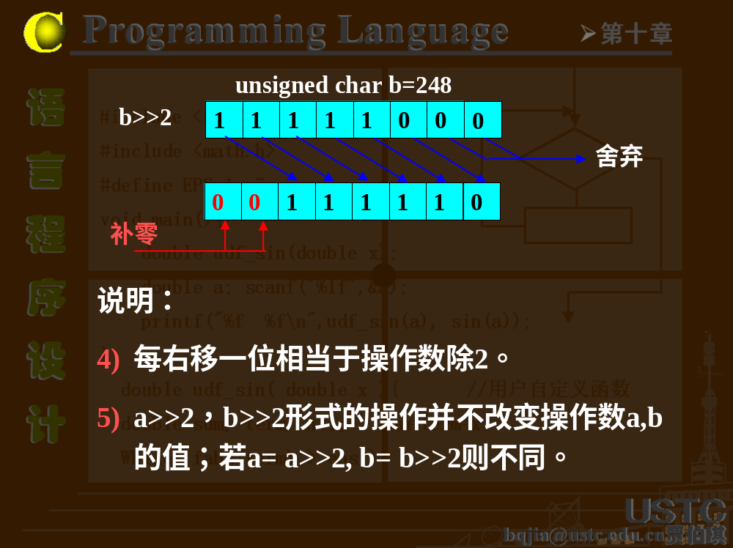

Slide 20
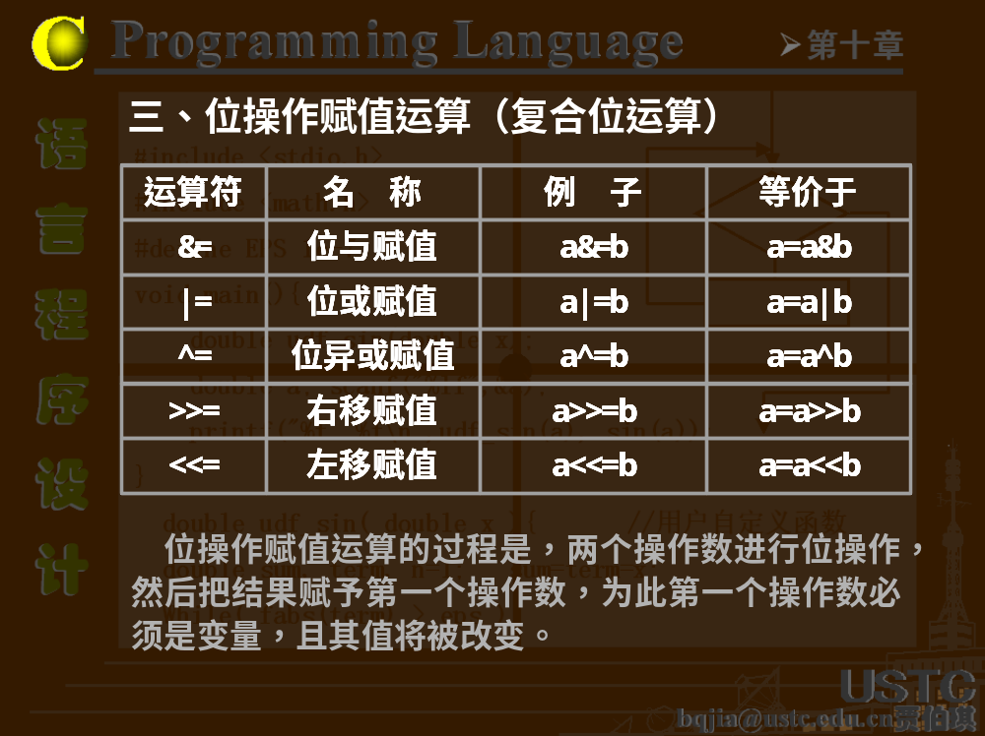

Slide 21
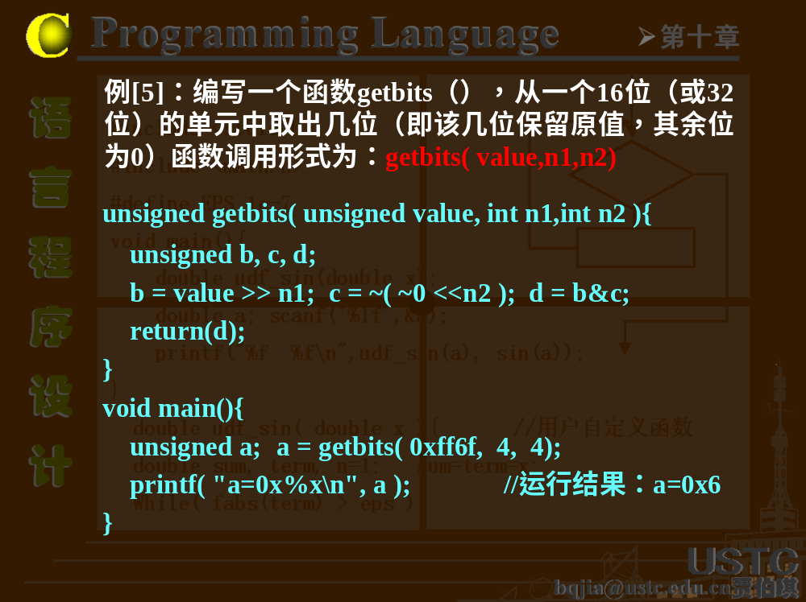

Slide 22
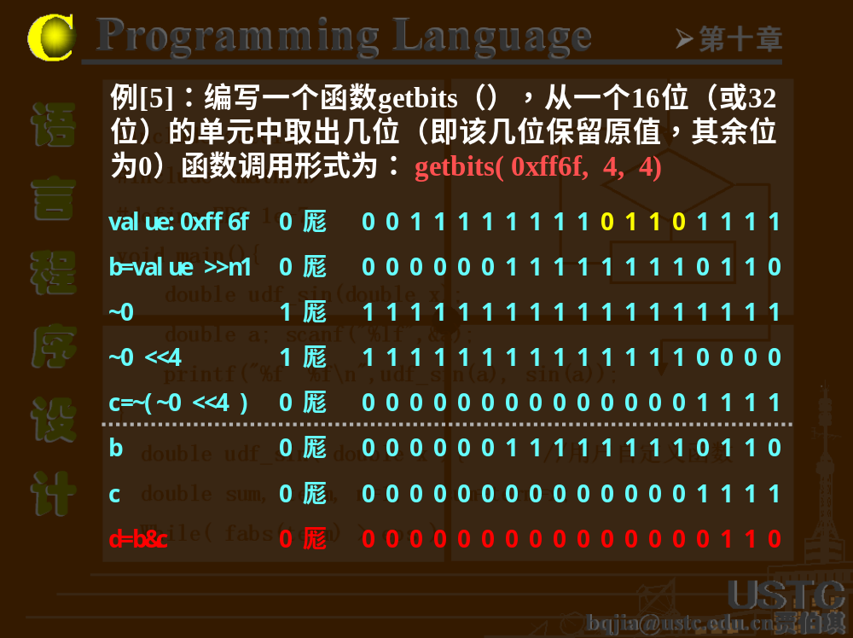

Slide 23
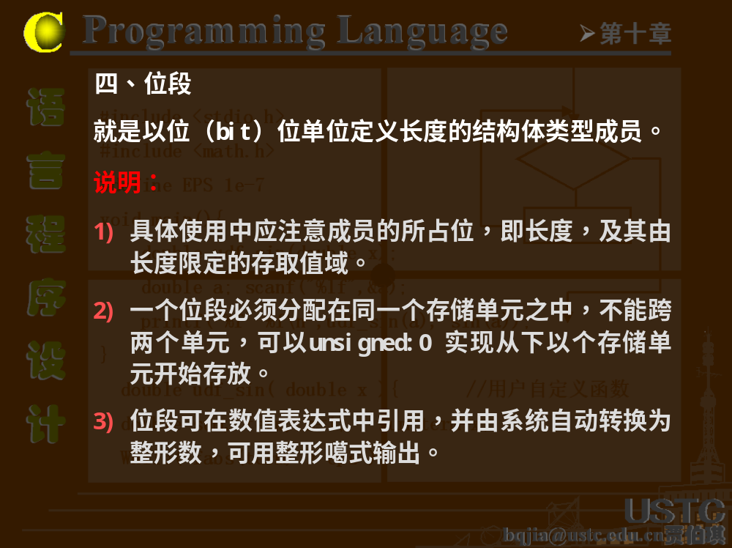

Slide 24
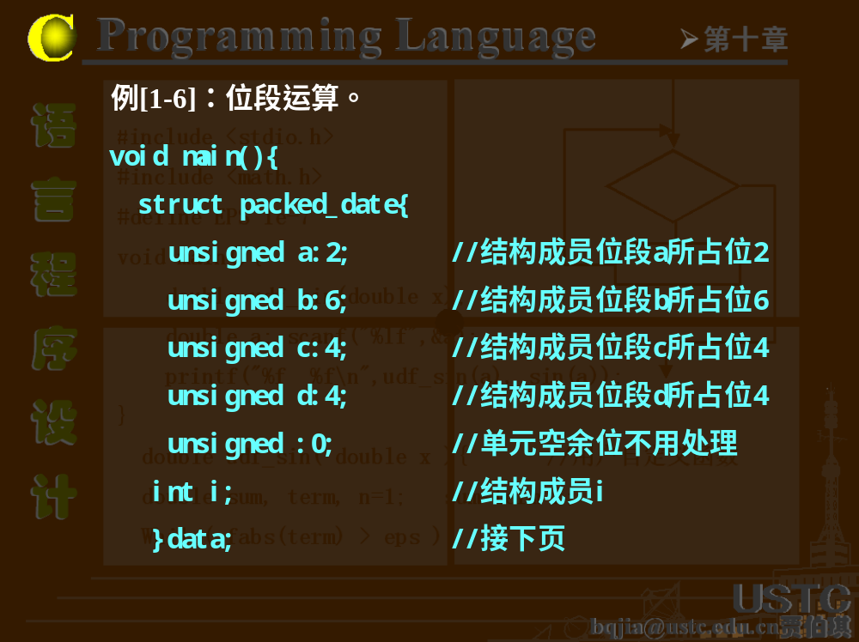

Slide 25
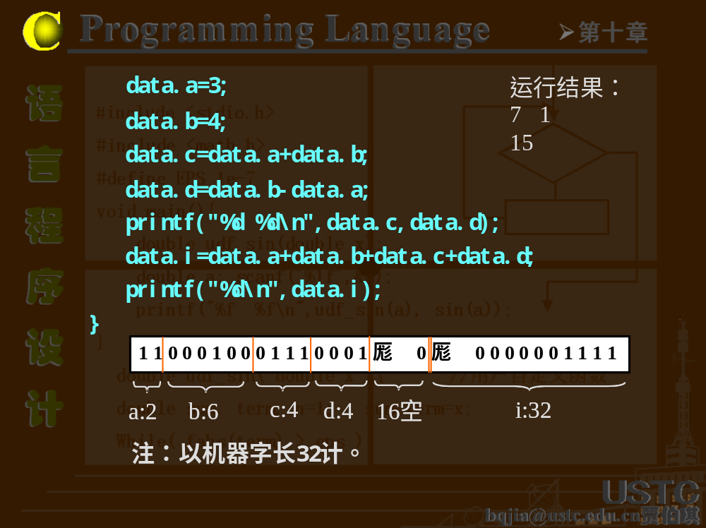

Slide 26
